Slide 1

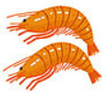

홍새우
청정한 진도바다에서 건져 올려 빛깔이 곱고 반짝반짝 윤이 나는 홍새우입니다.
멸치
청정한 진도바다에서 건져 올려 빛깔이 곱고 반짝반짝 윤이 나는 멸치입니다.
진도군수협
진도군수협

